Slide 1
операционная система лабораторная работа 12
Зевде Эйоб Аманте
1032205620
Группа: НпИ-01

Slide 2
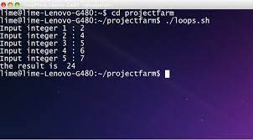
Изучить основы программирования в оболочке ОС UNIX. Научиться писать более сложные командные файлы с использованием логических управляющих конструкций и циклов.
⦁ Осуществили вход в систему, создали текстовый документ, затем перешли в него. Написали командный файл, реализующий упрощённый механизм семафоров. Командный файл в течение некоторого времени t1 дожидается освобождения ресурса, выдавая об этом сообщение, а дождавшись его освобождения, использует его в течение некоторого времени t2<>t1, также выдавая информацию о том, что ресурс используется соответствующим командным файлом (процессом). Запустили командный файл в одном виртуальном терминале в фоновом режиме, перенаправив его вывод в другой, в котором также запущен этот файл, но не фоновом, а в привилегированном режиме. Доработали программу так, чтобы имелась возможность взаимодействия трёх и более процессов.

Slide 3
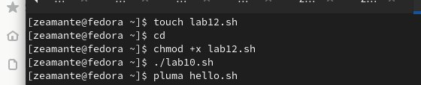
Изучить основы программирования в оболочке ОС UNIX. Научиться писать более сложные командные файлы с использованием логических управляющих конструкций и циклов.
⦁ Реализовали команду man с помощью командного файла. Изучили содержимое каталога /usr/share/man/man1. В нем находятся архивы текстовых файлов, содержащих справку по большинству установленных в системе программ и команд. Каждый архив можно открыть командой less сразу же просмотрев содержимое справки. Командный файл должен получать в виде аргумента командной строки название команды и в виде результата выдавать справку об этой команде или сообщение об отсутствии справки, если соответствующего файла нет в каталоге man1

Slide 4
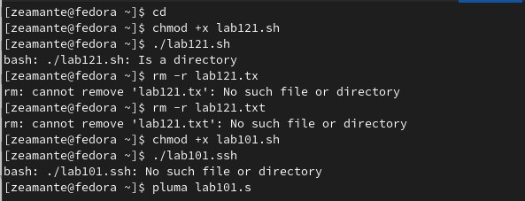
Изучить основы программирования в оболочке ОС UNIX. Научиться писать более сложные командные файлы с использованием логических управляющих конструкций и циклов.
⦁ Используя встроенную переменную $RANDOM, напиали командный файл, генерирующий случайную последовательность букв латинского алфавита. Учли, что $RANDOM выдаёт псевдослучайные числа в диапазоне от 0 до 32767.

Slide 5
Спасибо за внимание

